Slide 1
Introducción al hardware libre
By FastLizard4 - Own work, CC BY-SA 3.0, https://commons.wikimedia.org/w/index.php?curid=17177042

Slide 2
Agenda
¿Quién dice?
Introducción al tema
FPGA
Microcontroladoras
Radios por software

Slide 3
¿Quién dice?
Alvaro Figueroa, gerente técnico en Greencore
¿Informático? No, polímata
Colaborador en GULCR y RCSL
Tuve distro, basada en Slackware para Sparc
Lista del Kernel: Alan Cox, XFS, etc
Solo uso software libre
Cofundador y Gerente técnico en Greencore Solutions

Slide 4
¿Grin que dijo?
Greencore Solutions, desde 2005, asistencia técnica en software libre y GNU/Linux
Casi 10 años de dar cursos y certificaciones en: GNU/Linux, Robótica (con hardware abierto), Seguridad (white hat), Telefonía (tuvimos que quitar Elastix...)
Todo el contenido de los cursos es Creative Commons, usa software libre, en varios cursos no se entrega libro sino una Raspberry Pi

Slide 5
¿Porqué la charla?
El movimiento de software libre y open source han creado decenas de comunidades solo en Costa Rica
  Grupos de usuarios de GNU/Linux regionales y universidades
  Comunidades de software libre
  Comunidades de Drupal, Wordpress, Php, NodeJS
  Capítulo de software libre en CAMTIC
No es mala idea irnos preparando para que pase lo mismo, pero en hardware libre

Slide 6
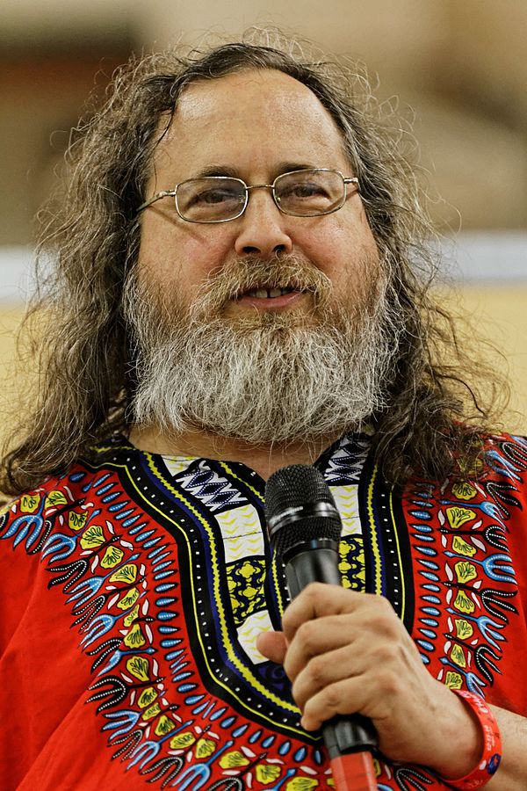
Heroes de hoy
Richard Stallman: GNU Compiler Collection (GCC) permitió la creación del movimiento de software libre, Linux y hasta la Internet
By Thesupermat - Own work, CC BY-SA 3.0, https://commons.wikimedia.org/w/index.php?curid=37264906

Slide 7
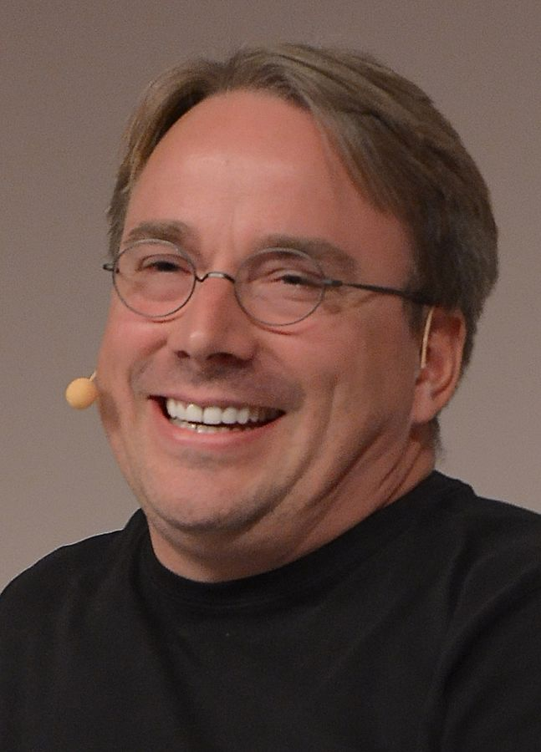
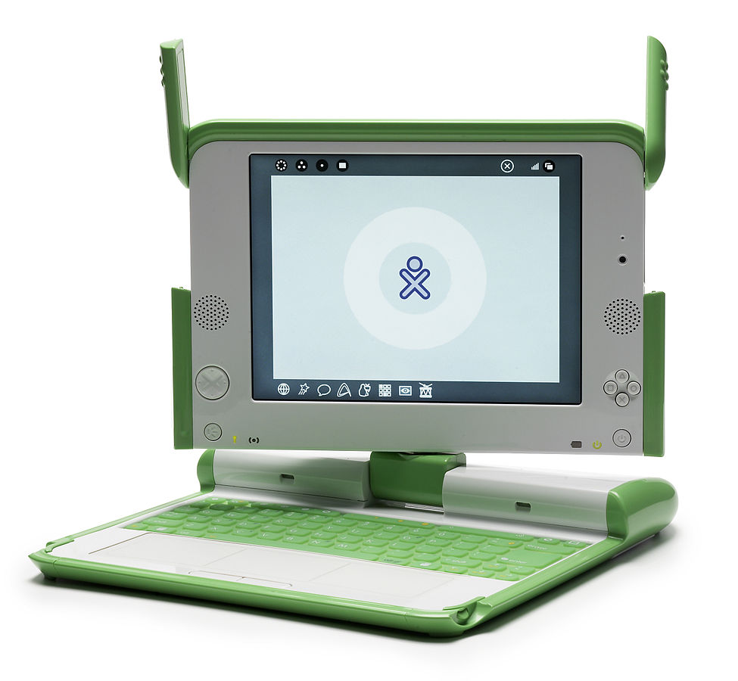
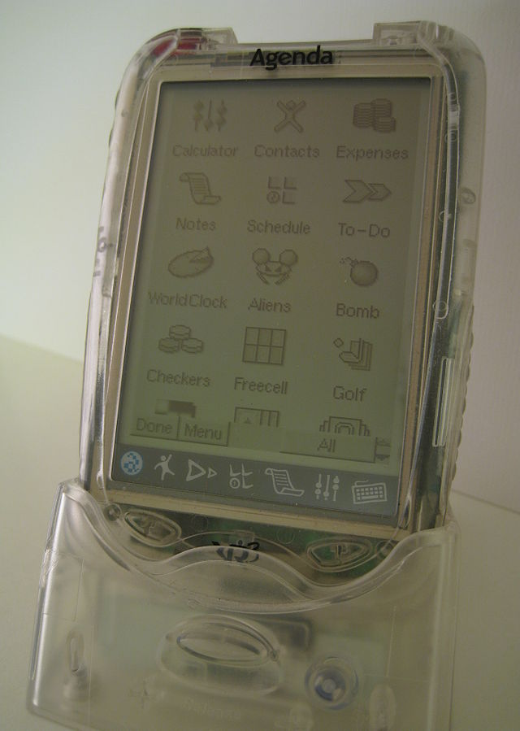
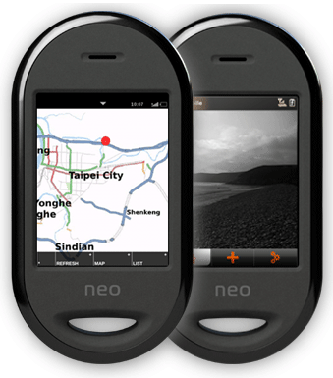
Heroes de hoy
Linus Torvalds: Creó el primer sistema operativo libre y usable
By Photo credit: "Mike McGregor"; upload to OLPC-Wiki: OLPC user "Walter" - http://wiki.laptop.org/go/Image:B1-mikemcgregor-2.jpg, CC BY 2.5, https://commons.wikimedia.org/w/index.php?curid=1722790
By Moppet65535 - Own work, CC BY-SA 3.0, https://commons.wikimedia.org/w/index.php?curid=5237218
By Krd (photo)Von Sprat (crop/extraction) - File:LinuxCon Europe Linus Torvalds 03.jpg, CC BY-SA 4.0, https://commons.wikimedia.org/w/index.php?curid=54706023
By Freerunner02.gif: Openmoko web sitederivative work: Nevetsjc (talk) - Freerunner02.gif, CC BY-SA 3.0, https://commons.wikimedia.org/w/index.php?curid=7046183

Slide 8
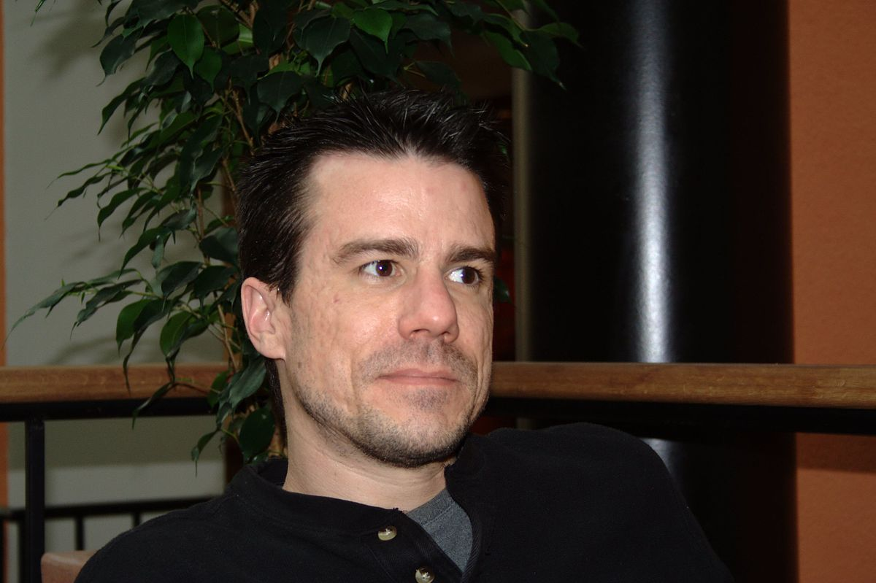
Heroes de hoy
Ian Murdock: En Debian es organización internacional, base para casi la mitad de distribuciones
CC BY 2.0, https://commons.wikimedia.org/w/index.php?curid=206374

Slide 9
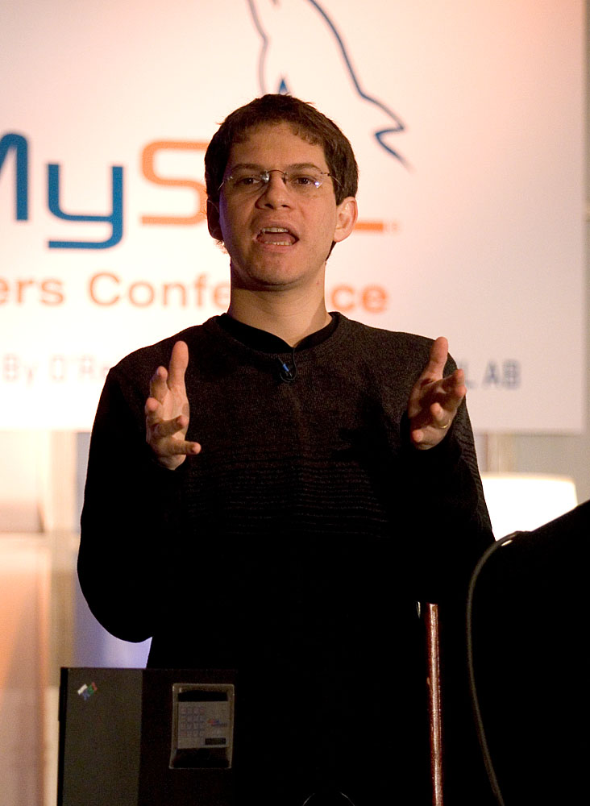
Heroes de hoy
Miguel de Icaza: Inicia proyecto de GNOME, creando la base para la mayoría de los ambientes gráficos y de escritorio, libres
By Ilya Schurov - http://www.flickr.com/photos/ivoyager/2398462112/, CC BY-SA 2.0, https://commons.wikimedia.org/w/index.php?curid=25159741

Slide 10
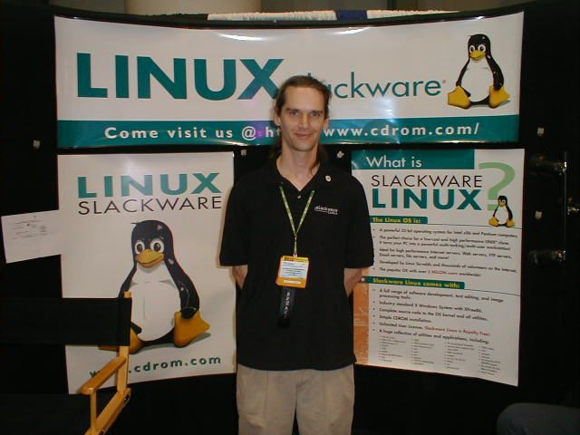
Heroes de hoy
Patrick Volkerding: Slackware es la distro más vieja
existente, base de
Splack Linux
“(bug report from Alvaro Figueroa Cabezas)”
ChangeLog de Slack 9.1
slackware/slackware-9.1/ChangeLog.txt
Public Domain, https://commons.wikimedia.org/w/index.php?curid=205333

Slide 11
Patentes en aviación
Hnos Wright nunca vieron futuro a su invento
Usan patentes para evitar que otros fabricantes creen aviones
Glenn Curtiss debe inventar una forma nueva de como dar dirección sin torcer el ala, creando el alerón (“ala pequeña”)
Tanto los Wright como los Curtiss bloquean el desarrollo de aviones durante la primera guerra, por lo que Franklin D Roosevelt crea organización para licenciamiento (un “Patent pool”)

Slide 12
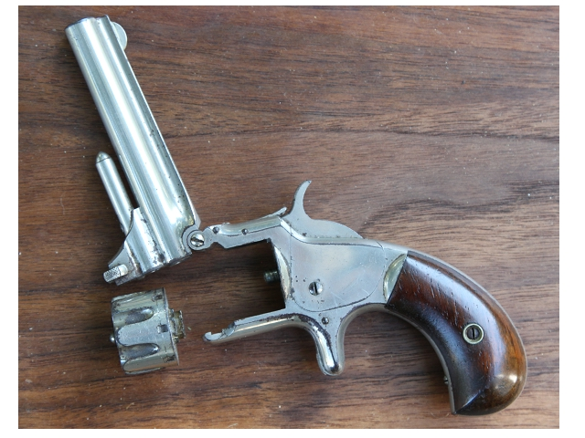
Patentes en revolver
Patente de Samuel Colt paraliza industria, y deben esperar a que venza
S&W deben desarrollar un barril diferente para “brincarse” la patente

Slide 13
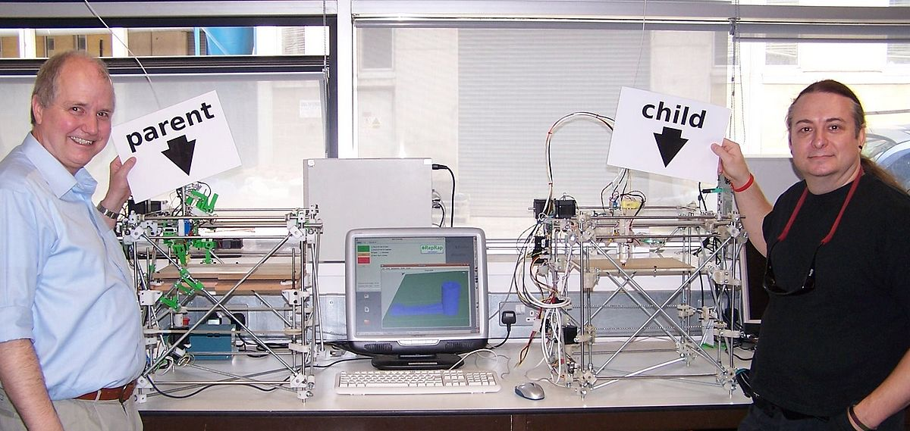
Patentes en impresión 3d
Patente de Stratasys evita creación de impresoras de bajo costo, desde que nací
Apenas expira la RepRap de Adrian Bowyer nos reintroduce a la tecnología
Industria de 3d sigue de cerca expirado de otras
CC BY-SA 3.0, https://commons.wikimedia.org/w/index.php?curid=7844781

Slide 14
Lo mismo...
...está pasando con FPGAs, han estado cubiertas bajo patentes, a precios ridículos, y usadas para muy pocas cosas.
Ahora hay varios fabricantes, tamaños, precios, y no solo “evaluation boards”
Si ya han usado FPGAs, con el software del fabricante (cualquiera), generalmente son historias de horror, complicado de usar, programar, instalar.
Parecido en la U...
Ya no...

Slide 15
pero... ¿Que es una FPGA?
Comencemos hablando de puertas lógicas
Dos entradas, una salida
Desde filosofía para plantear argumentos y señalar falacias, en mate para pruebas, y acá para diseño de procesadores
No vamos a programar software, sino que vamos a crear estructuras físicas
Problemas complicados en software son sencillos en hardware, como paralelismo

Slide 16
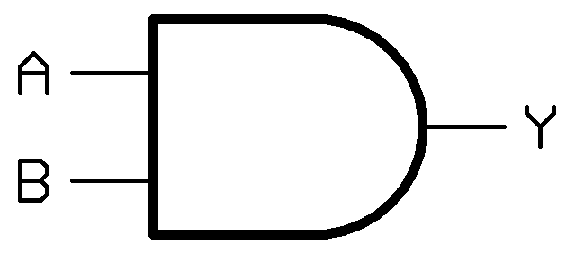
Puertas lógicas
AND: Para que prenda el LED de salida, ambas entradas tiene que están encendidas
CC BY-SA 3.0, https://commons.wikimedia.org/w/index.php?curid=460716

Slide 17
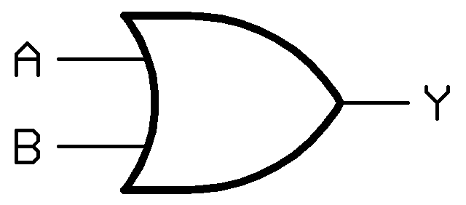
Puertas lógicas
OR: Para que prenda el LED de salida, cualquier entrada puede estar encendida
CC BY-SA 3.0, https://commons.wikimedia.org/w/index.php?curid=460723

Slide 18
Puertas lógicas
OR: Para que prenda el LED de salida, cualquier entrada puede estar encendida
CC BY-SA 3.0, https://commons.wikimedia.org/w/index.php?curid=460723

Slide 19
¿Dudas o consultas?

Slide 20
Búsqueme en:
alvaro@greencore.co.cr
https://github.com/fede2cr
https://twitter.com/fede2_cr

Slide 21
Muchas gracias

